Slide 1

ФАБРИКА ДВЕРЕЙ ZADOOR
Работа и стажировки
для выпускников и студентов

Slide 2

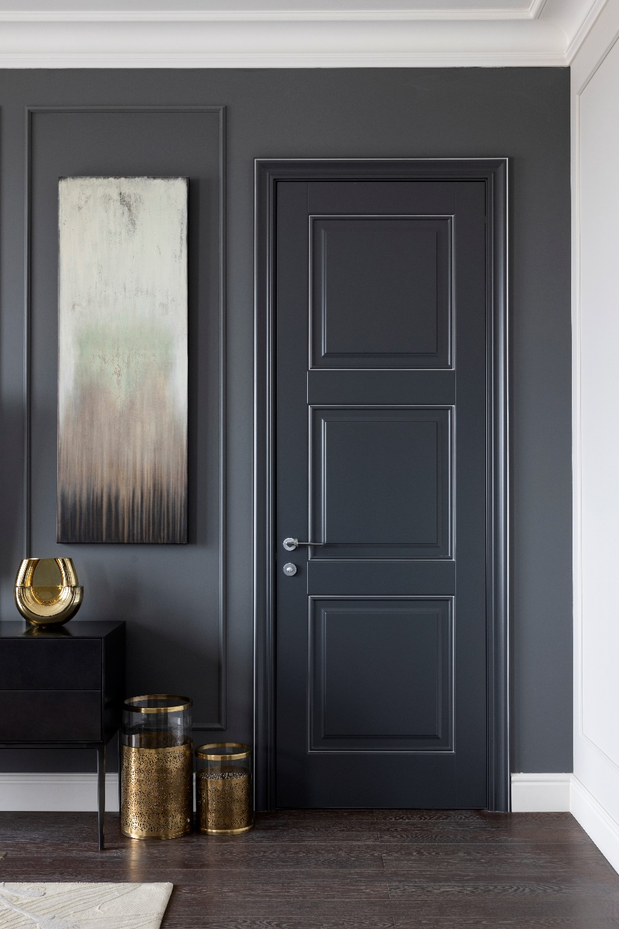
О НАС
НАШ ПРОДУКТ – МЕЖКОМНАТНЫЕ ДВЕРИ
И ПОГОНАЖНЫЕ ИЗДЕЛИЯ
ДВЕРНЫЕ ПОЛОТНА:
каркасно-щитовые
сборные и др.
НАШИ ПОСТАВЩИКИ:
оборудования - Homag, Barberan, Biesse,
ОRМА, IМА, Ozcelik и др.
МДФ - Kronospan, Kastamonu, Egger
и др.
декоративных покрытий – Toppan,
Renolit, Schattdecor, SLOTEX и др.
фурнитура – Krona Koblenz, Morelli и др.
расходных материалов и упаковки –
Knauf, Kleiberit и др.
ПОГОНАЖНЫЕ ИЗДЕЛИЯ:
коробочный брус
наличник
добор
плинтус
стеновые панели
ТИПЫ ОТДЕЛКИ:
декоративные покрытия
(CPL, HPL и др.), в т.ч.
инновационные
эмаль
шпон
стекло, молдинги,
алюминиевая кромка и т.п.
НАШИ КЛИЕНТЫ
дилеры и дистрибьюторы в РФ
импортеры в странах СНГ,
Средней Азии и других регионах
крупные строительные
компании в РФ и др. государствах

Slide 3
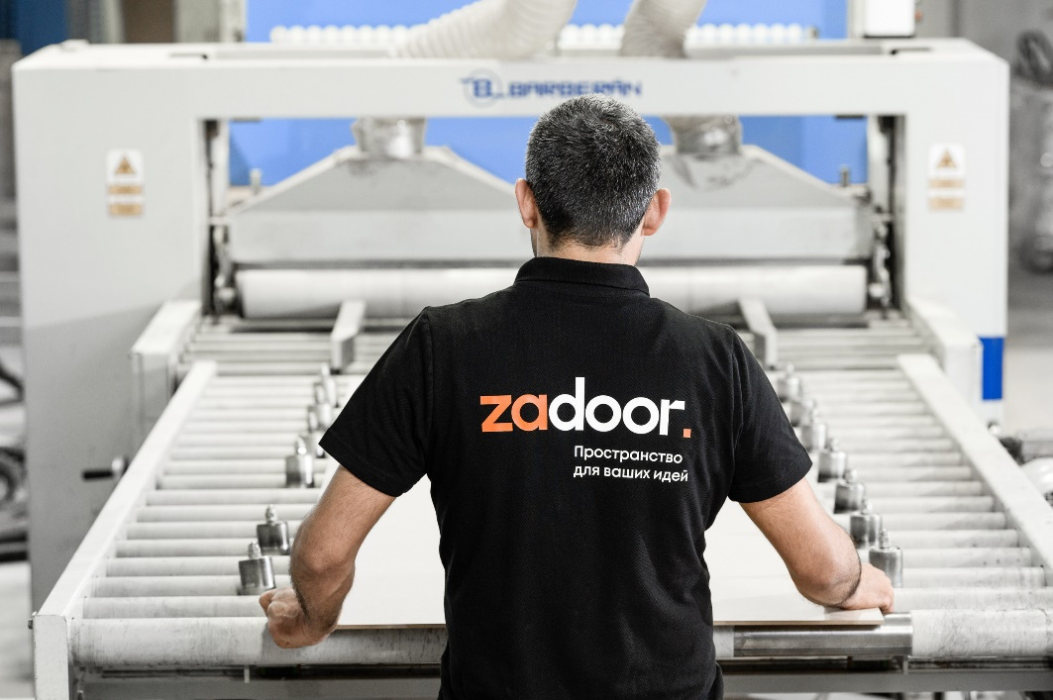
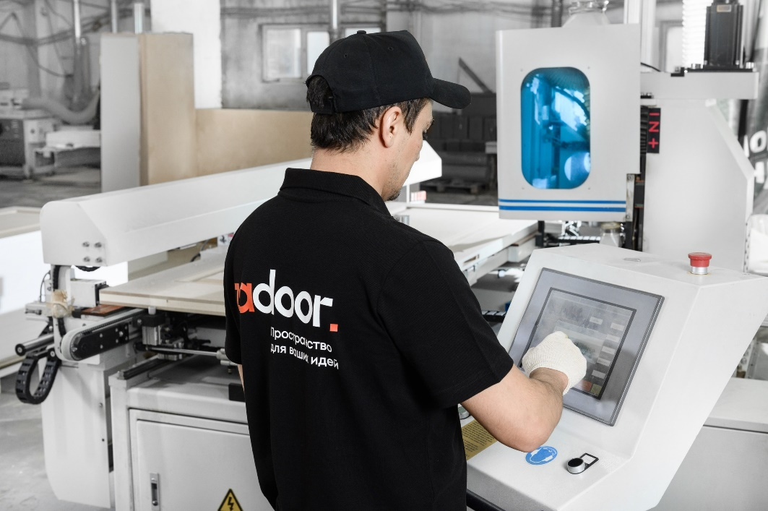
КОМАНДА ZADOOR
ZADOOR — это команда профессионалов с устоявшимися традициями, преемственностью и трудовыми династиями.
Производственный блок:
- 250 - 300 человек, в составе команды — высококвалифицированные инженеры, конструкторы, технологи и рабочие в сфере деревообработки;
- подразделения - Цех заготовки и погонажных изделий, Цех сборных дверей, Цех каркасно-щитовых дверей, Цех малярной и финишной отделки, Инженерно-механическая служба, Конструкторско-технологический отдел.
Основу нашего коллектива составляют квалифицированные специалисты, работающие на предприятии более 20 лет.
Многие из них прошли стажировку у наших партнеров в Италии и Германии.
Начальник производства, начальники цехов и мастера — грамотные руководители, многие из которых «выросли» до управленческих позиций, работая на фабрике.
Для новых сотрудников предусмотрена система адаптации с обучением под руководством опытных наставников
Фабрика заинтересована в притоке молодых специалистов, нацеленных на профессиональное развитие в деревообрабатывающей промышленности и стремящихся достойно зарабатывать, изобретать и продвигать отрасль, совершенствуясь вместе с компанией.

Slide 4
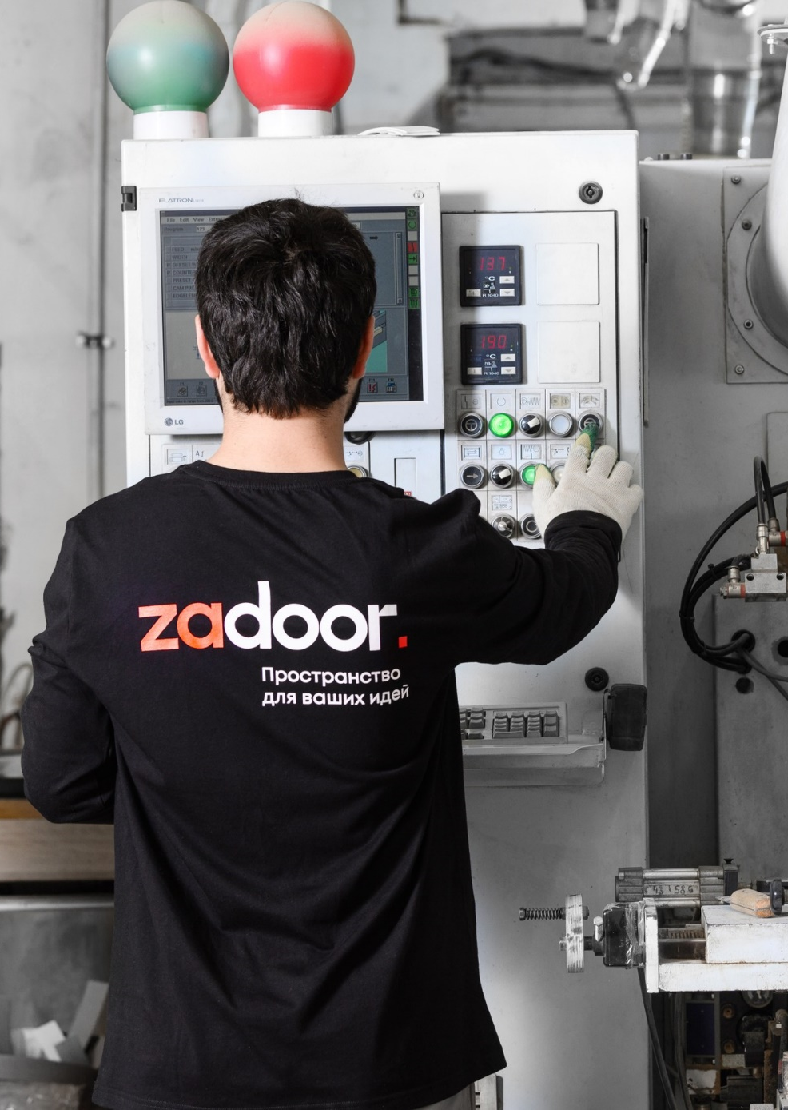
ШИРОКИЙ ПАРК ОБОРУДОВАНИЯ
ОСНОВНОГО ПРОИЗВОДСТВА,
ВКЛЮЧАЯ СТАНКИ С ЧПУ И РОБОТЫ:
фрезерные
форматно-раскроечные
шлифовальные
покрасочные робот, станки, камеры
ламинирующие
мембранно-вакуумные, тяжелые гидравлические пресса
упаковочные термотоннели и др.
ДРУГОЕ ОБЩЕПРОМЫШЛЕННОЕ:
компрессоры
котельные
системы аспирации
дробильные машины
для переработки отходов и др.
ПОДЪЕМНО-ТРАНСПОРТНОЕ:
грузовые лифты
погрузчики
погрузчики-экскаваторы
тракторы и др.

Slide 5
ИЗ СТУДЕНТА В СОТРУДНИКА
КРУПНОГО ПРЕДПРИЯТИЯ ЗА 5 ШАГОВ
Финальное
собеседование,
оценка результатов
Презентация
предприятия
Практика/Стажировка/
Летняя подработка
Подписание
бессрочного
трудового договора
ВЫПУСКНИК
колледжа = трудоустроенный СПЕЦИАЛИСТ
Стань профессионалом с ZADOOR-ом!

Slide 6
НАШИ ВАКАНСИИ ДЛЯ НАЧИНАЮЩИХ
ТВОЯ СПЕЦИАЛЬНОСТЬ:
ВАКАНСИИ ДЛЯ ТЕБЯ:
Технология деревообработки
Мастер столярного и мебельного производства
Стажер-конструктор/стажер-технолог в Службе главного технолога
Ученик оператора/Оператор станка с ЧПУ
Сборщик дверных полотен/сборщик алюминиевых конструкций
Шлифовщик/Оператор шлифовального станка
Монтаж и техническое обслуживание промышленного оборудования
Монтаж и техническое обслуживание автотранспорта
Техническая эксплуатация и обслуживание электрического и электромеханического оборудования
Слесарь по ремонту оборудования/механик-наладчик
Ученик оператора/оператор станка с ЧПУ
Электромонтер
Электромеханик
Техник КИПиА
Мастер отделочных, строительных
и декоративных работ
Ученик маляра/маляр по дереву
Шлифовщик/Операратор шлифовального станка
Рабочий строительного участка
РАБОТАЙ и ЗАРАБАТЫВАЙ с ZADOOR-ом!

Slide 7
МЫ ПРЕДЛАГАЕМ
ВОЗМОЖНОСТИ:
Работа по специальности в крупной
компании - одном из лидеров отрасли
Обучение под руководством опытного
наставника в условиях реального производства
Профессиональное и карьерное развитие
с перспективами роста
Возможность зарабатывать достойную
зарплату
УСЛОВИЯ:
Трудоустройство в соответствии с ТК РФ
для выпускников
Практика для студентов и возможность летней
подработки
Заработная плата: оклад + премии
по результатам работы
График работы: вахта 14/14, 28/14, 2/2, 6/1
(обсуждается с руководителем)
Режим работы: с 8:00 до 20:00 с перерывами
на обед и отдых
Общежитие предоставляется бесплатно
Участие в Фабричной футбольной команде
и других корпоративных активностях
Наш адрес: г.о. Домодедово, с. Растуново
РАБОТАЙ и ЗАРАБАТЫВАЙ с ZADOOR-ом!

Slide 8
МЫ ИЩЕМ АМБИЦИОЗНЫХ И ЦЕЛЕУСТРЕМЛЕННЫХ СТУДЕНТОВ, ГОТОВЫХ РАЗВИВАТЬСЯ У УЧИТЬСЯ ВМЕСТЕ С НАМИ!
ОТ ТЕБЯ МЫ ОЖИДАЕМ:
Желание учиться новому и развиваться
в профессии, стремление к достойному
заработку
Интерес к своему делу и готовность углублять свои знания
Ответственность, исполнительность и дисциплинированность в работе
Соблюдение правил техники безопасности (ТБ), производственной безопасности (ПБ) и внутренних правил компании
Здоровый образ жизни и проактивный подход к работе.
Обучение на 3-4 курсе по направлениям:
Мастер столярного и мебельного производства
Технология деревообработки
Монтаж и техническая эксплуатация промышленного оборудования
Мастер по ремонту и обслуживанию автомобилей
Техническая эксплуатация и обслуживание электрического и электромеханического оборудования
Мастер отделочных, строительных и декоративных работ
РАБОТАЙ и ЗАРАБАТЫВАЙ с ZADOOR-ом!

Slide 9

Московская область, г.о. Домодедово,
с. Растуново, ул. Заря, д. 54
www.za-door.ru
+7(963)762-39-41

